Slide 1
আজকের মাল্টিমিডিয়া ক্লাসে সবাইকে শুভেচ্ছা

Slide 2
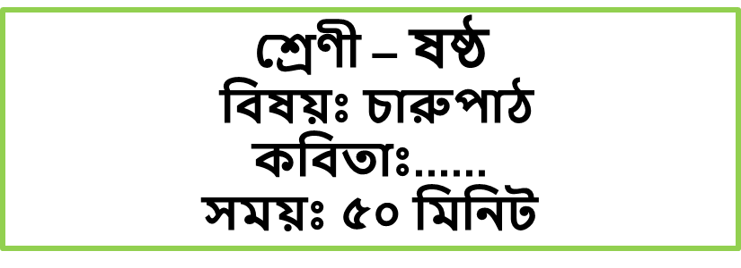
পরিচিতি
মাকসুদা খানম
সহকারী শিক্ষক
হাশমত উদ্দীন উচ্চ বিদ্যালয়
কিশোরগঞ্জ।
Email- kmaksuda76@yahoo.com

Slide 3
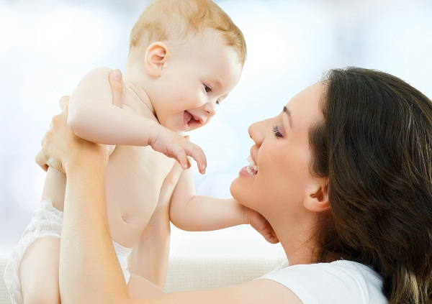
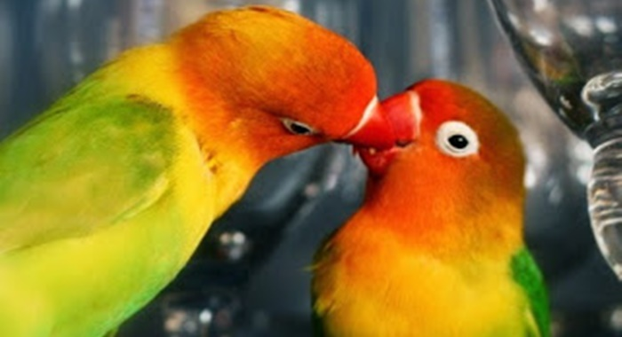
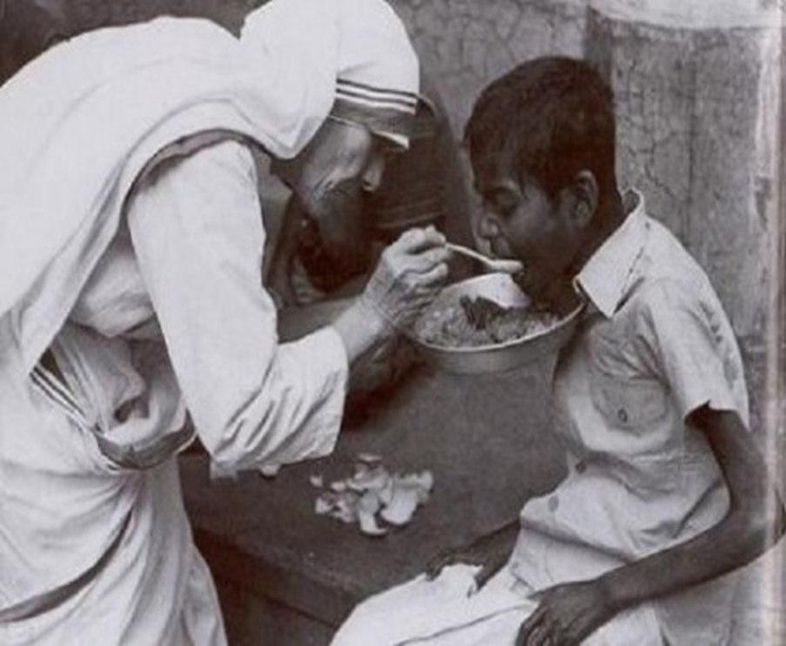
বিভিন্ন ধরনের সুখ

Slide 4
সুখ
কামিনী রায়

Slide 5
শিখন ফল
এই পাঠ শেষে শিক্ষার্থীরা...
কামিনী রায়ের সংক্ষিপ্ত পরিচিতি বলতে পারবে।
কঠিন শব্দগুলোর অর্থসহ বাক্য তৈরী এবং কবিতাটি শুদ্ধ উচ্চারণে পাঠ করতে পারবে।
অপরের প্রতি শ্রদ্ধাবোধ এবং মানুষের প্রতি ভালোবাসার অনুভূতি প্রকাশ করতে পারবে।

Slide 6
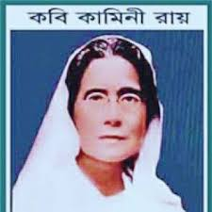
মৃত্যু
১৯৩৩ খ্রিষ্টাব্দে ২৭ সেপ্টেম্বর কলকাতায়
জন্ম
১৮৬৪খ্রিঃ ১২ অক্টোবর বাখরগঞ্জ বর্তমান বরিশাল জেলায় বাসন্ডা গ্রামে
কবি পরিচিতি
শিক্ষাজীবন
এন্ট্রাস ১৮৮০,
এফ এ ১৮৮৩,
বিএ অনার্স সংষ্কৃত ১৮৮৬
পুরস্কার
‘কলকাতা বিশ্ববিদ্যালয় থেকে জগত্তারিণী পদক’ পান।
পেশায় তিনি একজন অধ্যাপক
রচনাবলী
‘নির্মাল্য’ অশোক সংগীত’ ‘দীপ ও ধুপ” ‘জীবনপথে’ ‘আলো ও ছায়া”

Slide 7
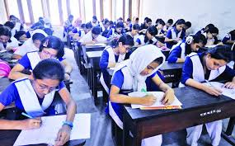
একক কাজ
কামিনী রায়ের এর জীবনী সম্পর্কে পাঁচটি বাক্য লিখ।

Slide 8
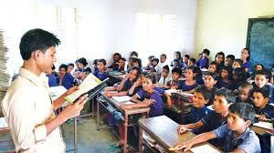
আদর্শ পাঠ

Slide 9
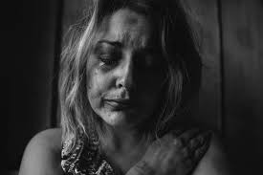
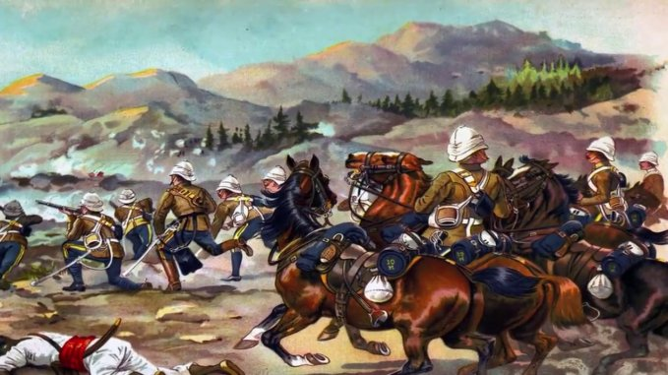
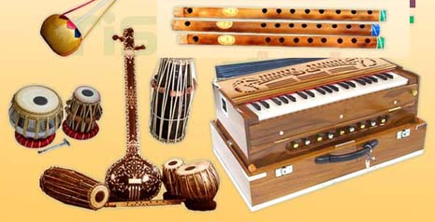
শব্দার্থ বিশ্লেষণ
বিষাদময়
দুঃখময়
রণ
যুদ্ধ । লড়াই
বীণে
বাদ্যযন্ত্র বিশেষের মাধ্যমে

Slide 10
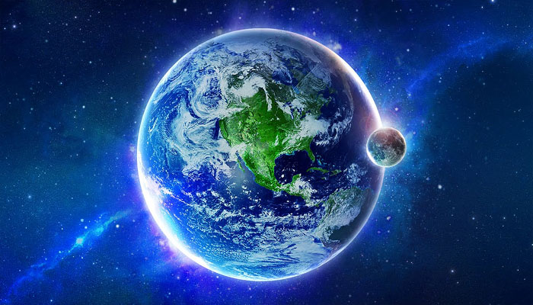
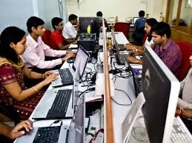
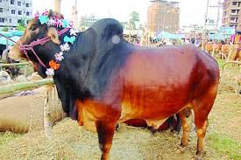
অবনী
পৃথিবী । ধরা
কাজের জায়গা
কার্যক্ষেত্র
বলি
উৎসর্গ

Slide 11
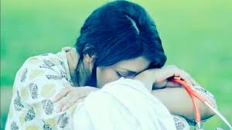
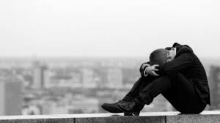
নাই কিরে সুখ ? নাই কিরে সুখ ?-
এই ধরা কি শুধু বিষাদময় ?
যাতনে জ্বলিয়া কাঁদিয়া মরিতে
কেবলি কি নর জনম লয়?-

Slide 12
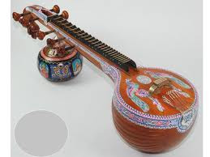
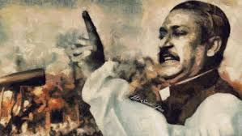
বল ছিন্ন বীণে,বল উচ্চেঃস্বরে
না –, না – ,না – , মানবের তরে
আছে উচ্চ লক্ষ্য,সুখ উচ্চতর
না সৃজিলা বিধি কাঁদাতে নরে।

Slide 13
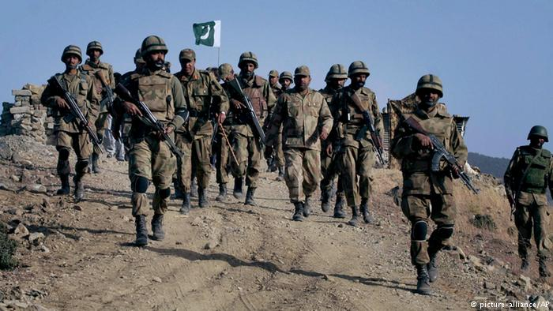
কার্যক্ষেত্র ঐ প্রশস্ত পড়িয়া
সমর –অঙ্গন সংসার এই,
যাও বীরবেশে কর গিয়া রণ;
যে জিনিবে সুখ লভিবে সে-ই ।

Slide 14
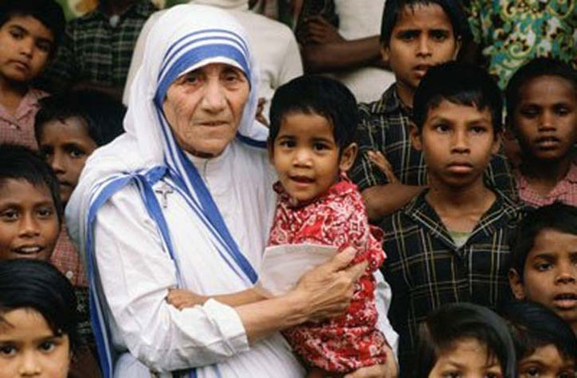
পরের কারণে স্বার্থ দিয়া বলি
এ জীবন মন সকলি দাও,
তার মতো সুখ কোথাও কি আছে?
আপনার কথা ভুলিয়া যাও ।

Slide 15
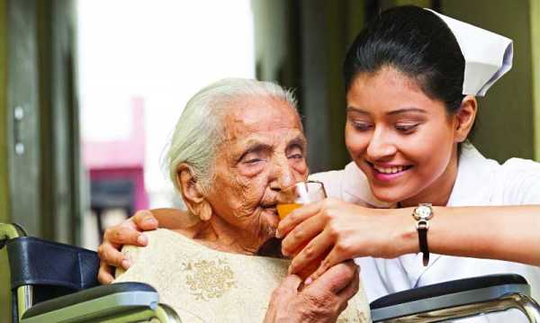
পরের কারণে মরণেও সুখ;
‘সুখ’ ‘সুখ’ করি কেঁদ না আর,
যতই কাঁদিবে, যতই ভাবিবে
ততই বাড়িবে হৃদয় ভার।

Slide 16
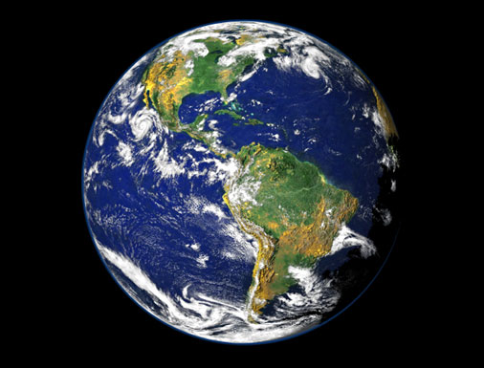
আপনারে লয়ে বিব্রত রহিতে
আসে নাই কেহ অবনী পরে,
সকলের তরে সকলে আমরা
প্রত্যেকে মোরা পরের তরে।

Slide 17
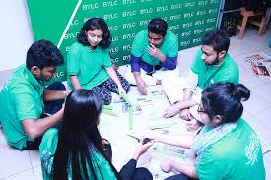
দলগত কাজ
সময়ঃ ১0 মিনিট
‘যারা আত্মকেন্দ্রিক, স্বার্থপর ও সমাজ থেকে বিচ্ছিন্ন – তারা প্রকৃত সুখী নয়’।

Slide 18
মূল্যায়ন
১. কামিনী রায় কত খ্রিষ্টাব্দে জন্ম গ্রহণ করেন ?
সঠিক উত্তরে ক্লিক করি।
(ক) ১৮৫৪
(খ) ১৮৬৪
(গ) ১৮৭৪
(ঘ) ১৮৮৪
২. কামিনী রায় পনেরো বছর বয়সে কোন কাব্যগ্রন্থ রচনা করেন?
(ক) আলো ও ছায়া
(খ) দীপ ও ধূপ
(গ) জীবন পথে
(ঘ) অশোক সংগীত

Slide 19
৩. আমাদের সকলের কী হওয়া উচিত?
(ক)স্বার্থপর
(খ)আত্মত্যাগী
(গ) আত্মকেন্দ্রিক
(ঘ)ভোগবাদী
৪. ‘অঙ্গন’ শব্দের অর্থ কী ?
(ক) আগুন
(খ) উঠান
(গ)অঙ্গার
(ঘ) পুকুর

Slide 20
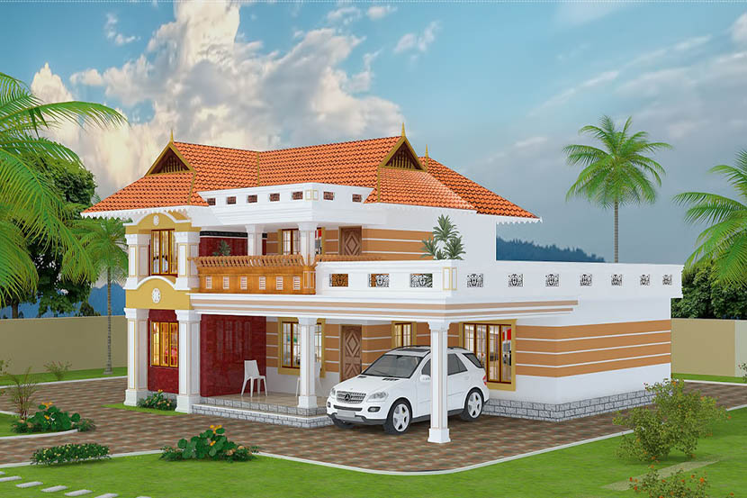
বাড়ির কাজ
‘সকলের তরে সকলে আমরা
প্রত্যেকে মোরা পরের তরে’- কথাটি বিশ্লেষণ করে দশটি বাক্যে লিখে আনবে।

Slide 21
